Slide 1
Satakunnan Sydänpiiri ry
Välkommen till Verkkopuntari-årsmötet!
Notes:
Välkommen, presentation av handledaren/handledarna

Slide 2
Dagens program:
Övning: Framgångsmätaren
Övning: Hörnstenarna i framgångsrik viktkontroll
Övning: Framtidsworkshoppen
Min plan
Lycka till!
Satakunnan Sydänpiiri ry
Notes:
Presentation av mötets innehåll

Slide 3
Övning: Framgångsmätaren
Prata med ditt par om dina framgångar och insikter i din livsstilsförändring och viktkontroll
Vilka saker har stött din förändring?
Vilken framgång eller insikt vill du dela med de andra?
Satakunnan Sydänpiiri ry
Notes:
För att man ska tro på sina förmågor är det viktigt att lyfta fram de saker man har lyckats med. Vanligtvis lyfter människor fram sina misslyckanden, även när de upplever framgångar. Till exempel: Jag har motionerat mer, men jag äter fortfarande mycket godis. Här bör handledaren betona att framgångarna nämns separat och övriga ändringar i en annan mening. Jag har motionerat mer och äter fortfarande godis – meningen har redan ett annat budskap. Det betyder inte att man bara måste vara positiv, utan ska snarare framhäva att framgångar hjälper en vidare och inspirerar till förändring. Människor bär i allmänhet med sig sina misslyckanden och hinder automatiskt.
Om någon har en känsla av att vara misslyckad i allting, lönar det sig att ställa tilläggsfrågor: har någon enstaka gång lyckats? Har man t.ex. ens en gång motionerat eller kunnat ändra sitt ätande eller gått och lagt sig i tid? Det är också bra att fundera på om planen har varit realistisk till att börja med och om misslyckande innebär att det ursprungliga målet var för stort.
Det lönar sig att reservera 10–20 min för detta, beroende på gruppens storlek och pratsamhet

Slide 4
Övning:
Hörnstenarna i framgångsrik viktkontroll
Vilka ändringar har du prövat på och hur har de fungerat i din vardag?
Vilka faktorer har stött din viktkontroll?
Vilka saker har blivit en del av din vardag?
Låt oss sammanställa de saker som fungerar!
Satakunnan Sydänpiiri ry
Notes:
Vilka ändringar har du prövat på och hur har de fungerat i din vardag?
Vilka faktorer har stött din viktkontroll?
Vilka saker har blivit en del av din vardag?
Låt oss sammanställa de saker som fungerar!

Slide 5
Framtidsworkshoppen
Det har gått ett år sedan detta möte och allt har gått på bästa möjliga sätt och du har lyckats uppnå ditt mål.
Av vilka saker märker du att din viktkontroll går bra? Vilka konkreta saker gör du och hur märker du att du har lyckats? Hur märker du din framgång i ditt mående och dina vardagliga sysslor?
Vad var du rädd för ett år sedan (alltså nu)? Vad misstänkte du att stod i vägen för din framgång? Hur överkom du svårigheterna?
Hurdana hälsningar vill du skicka till dig själv för ett år sedan (alltså i denna stund)? Hur uppmuntrar du dig själv i förändringen när du vet att du har lyckats?
Satakunnan Sydänpiiri ry
Notes:
I Framtidsworkshoppen funderar vi på förändringen via framgångar. Det har gått ett år och du har lyckats. Genom att fundera på konkreta saker som man har i sitt liv då är det lättare att planera vad man bör göra nu. Genom att fundera på eventuella utmaningar via sina framgångar och hur man kan lösa dem ökar man sitt förtroende för sig själv. Dessutom kan det hjälpa när man försöker ändra på den inre rösten från ”om jag lyckas” till ”när jag lyckas”. I den tredje punkten försöker vi påverka detta. Om vi vet att vi lyckas förändras den inre rösten och även om vi inte vet om vi lyckas har attityden en stor betydelse.
Det lönar sig att sammanställa övningen på blocktavlan en fråga åt gången, så att var och en får säga någonting. Det är bra att i synnerhet fokusera på att ta itu med rädslor och hinder så att de inte blir avgörande.

Slide 6
Min plan
Granskning av målet: Vad har du redan lyckats med och vilka förändringar förverkligas i din vardag? Vilka förändringar har du prövat på som inte blev till en rutin? Kunde man pröva på dessa förändringar på nytt?
Plan för fortsättningen: Hurdan plan fungerar i din vardag? Vad fungerar redan och vad kunde du ta tag i härnäst?
Det finns alltid utmaningar på vägen och de är en del av processen:
Hur förhåller du dig till ”misslyckanden"? Hur går du vidare när det är svårt?
Inre motivation: Vem är din stödgrupp? Hur kan jag stärka förändringen? Vilka är de viktigaste orsakerna till att göra en förändring och fortsätta den?
Satakunnan Sydänpiiri ry
Notes:
Den egna planen skrivs ut för deltagarna att ta hem. Den utskrivbara versionen finns på webbplattformen i handledarens materialportfölj.

Slide 7
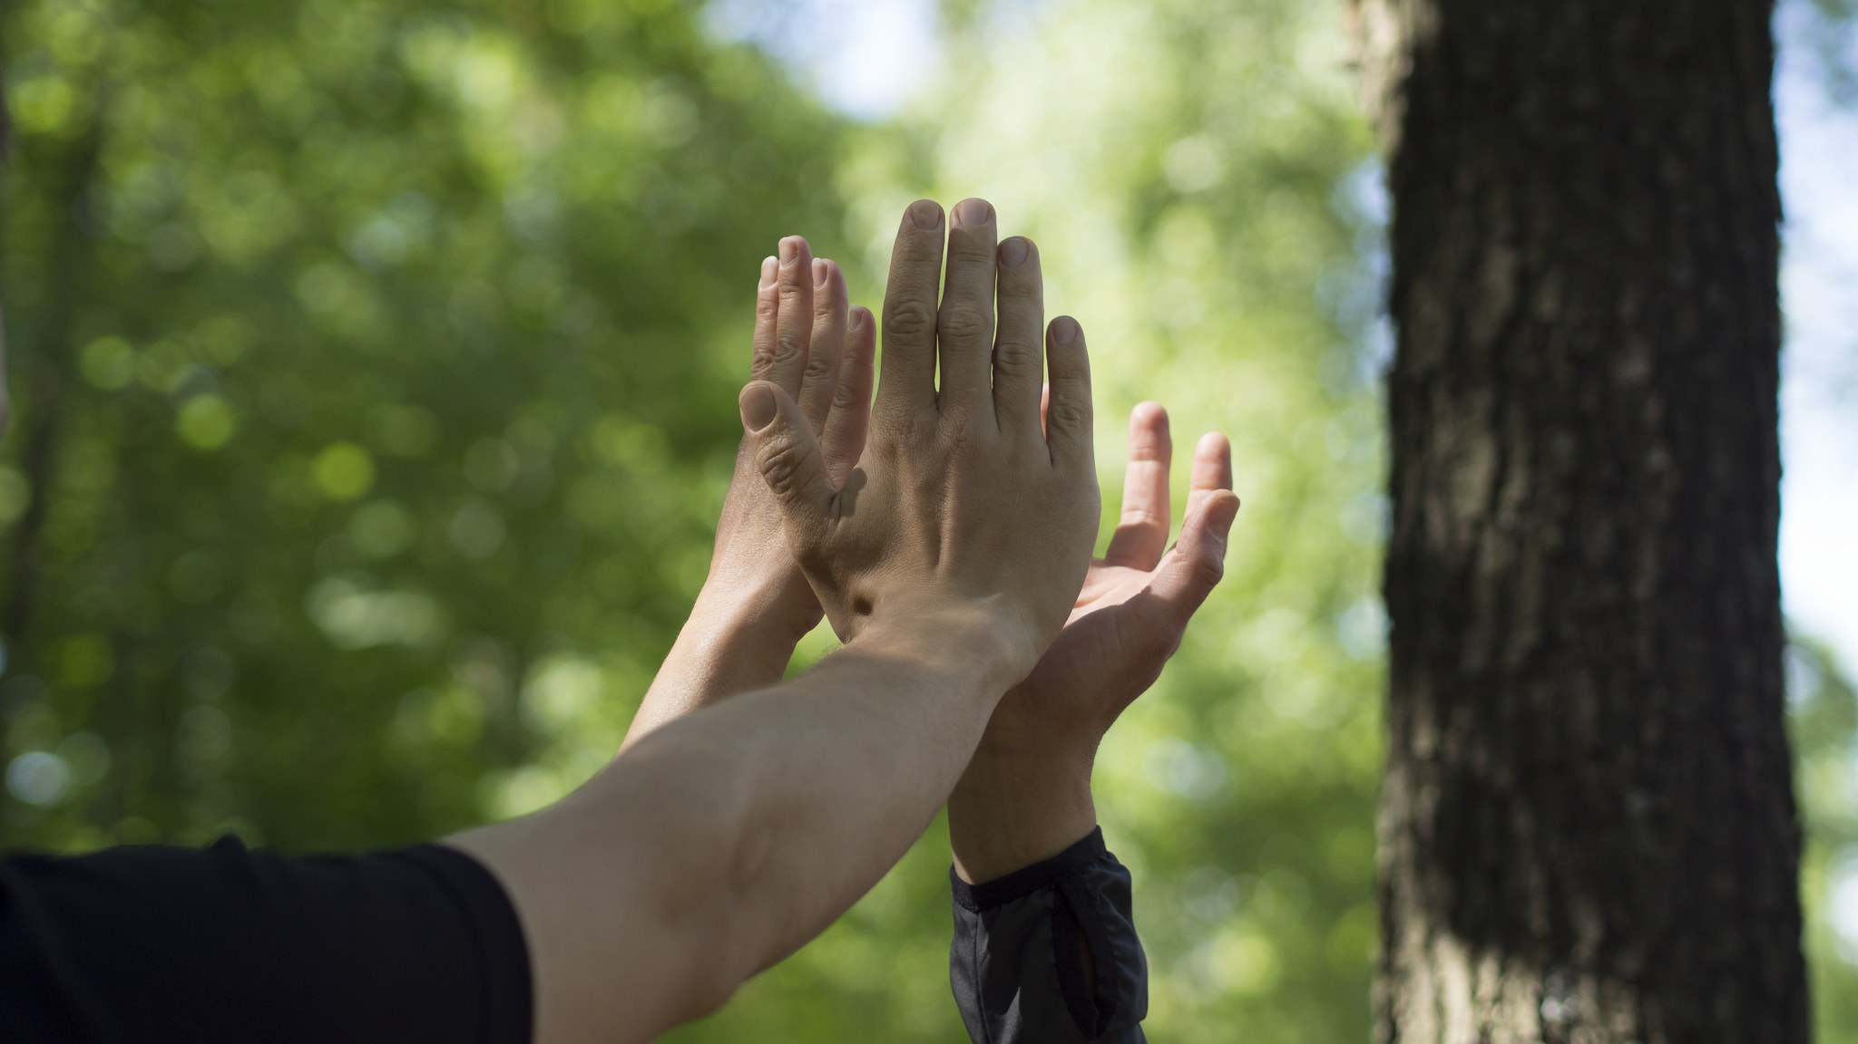
Trevlig resa!
Du har förmågor som du kan stärka
och du kan ännu lära dig nytt
Satakunnan Sydänpiiri ry
Notes:
Lyckönskningar – tallriken på ryggen (källa: Painonhallitsija ryhmäohjaajan opas, Arbetshälsoinstitutet 2014)
Målet med övningen är att uppmuntra kompisen, ge socialt stöd och uppleva att ta emot respons.
Genomförande:
Fäst lappar av tjockt papper eller engångstallrikar på ryggen. Be att gruppmedlemmarna skriver hälsningar för fortsättningen till varandra. Till slut ska var och en
läsa sina hälsningar för sig själv.
Efter övningen ska du påminna gruppmedlemmarna om att de som lyckas ofta får det stöd de behöver av andra. ”Varifrån kunde du få stöd?”

Slide 8
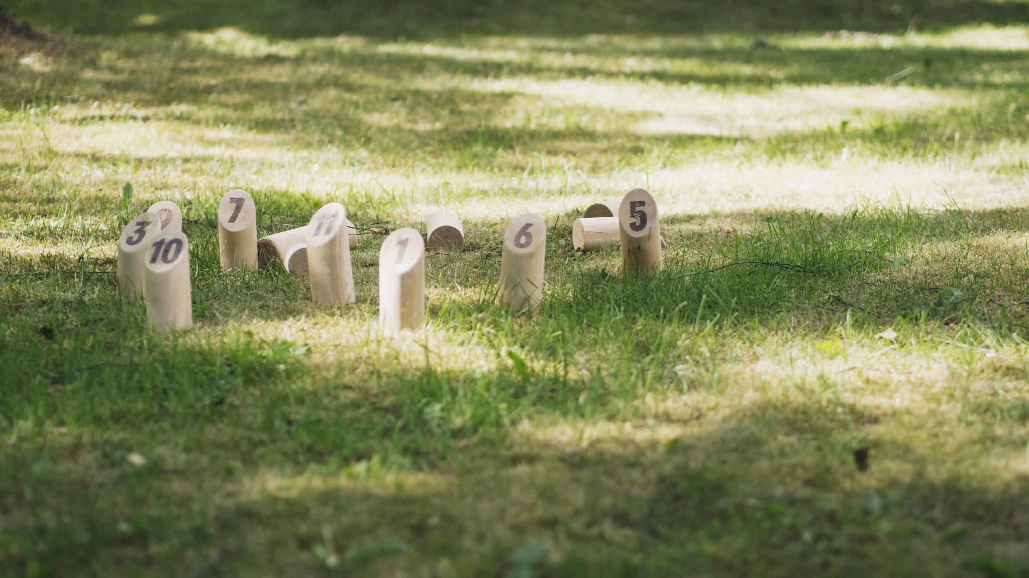
Du kan göra vad som helst, men inte allt på en gång
Satakunnan Sydänpiiri ry

